Slide 1
Дети старшего
дошкольного
возраста – какие они?
Подготовила воспитатель
высшей квалификационной категории
Скворцова О. А.

Slide 2
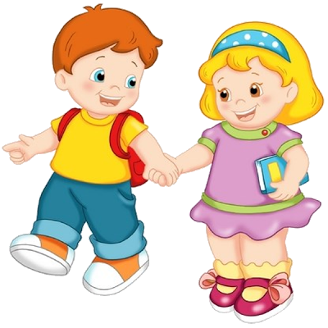
«Уже большие»:
5-6 лет

Slide 3
Активно познает мир.
Задает много вопросов и сам формирует ответы
Часто привлекает к себе внимание
Проверяет прочность выставленных взрослыми границ
Учится управлять своим поведением
Стремится проявить самостоятельность и инициативу
Начинает осознавать половое созревание
Появляются страхи

Slide 4
Чаще просить ребенка о помощи
С уважением относиться к фантазиям ребенка
Дать возможность проявлять инициативу
Не стоит ставить ту границу, которую вы не в силах отстоять
Уметь объяснить специфику разности полов на его языке
Обеспечить возможность общения со сверстниками
Постепенно снижать контроль и опеку
Помогать ребенку справиться со страхами

Slide 5
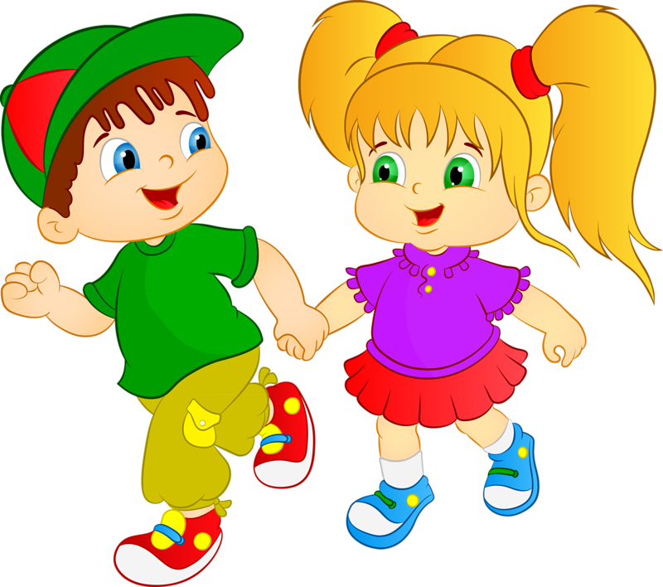
В новый учебный год с новыми силами
«…Школьное обучение никогда не начинается с пустого места, а всегда опирается на определенную стадию развития, проделанную ребенком ранее»
В. А. Сухомлинский

Slide 6
Обучение грамоте по правилам:
- Знакомя детей с буквой называем ее, как звук.
Например: не буква ЭМ, буква М.
Формирование элементарных математических представлений(Математика):
- Все занятия проходят в игре, в конце занятия закрепляем графические навыки в тетрадях.
Все, что не успели на занятии дети могут выполнить дома.
Используем Корограф Ларчик и МиниЛарчик, Игровизоры.
ВАЖНО! Не заставлять детей выполнять задания!
Внимательно следить, как ребенок держит карандаш.
Продуктивная деятельность:
У каждого ребенка должны быть дома ножницы,
цветные карандаши, пластилин.
По четвергам будет реализовываться дополнительная
обр. деятельность: «Школа волшебников».
ДЕТЕЙ РАНО НЕ ЗАБИРАТЬ И ДНИ НЕ ПРОПУСКАТЬ!!!

Slide 7
Предстоят проекты:
«Ярославль – город мой родной»
«Путешествие из настоящего в прошлое»

